Slide 1
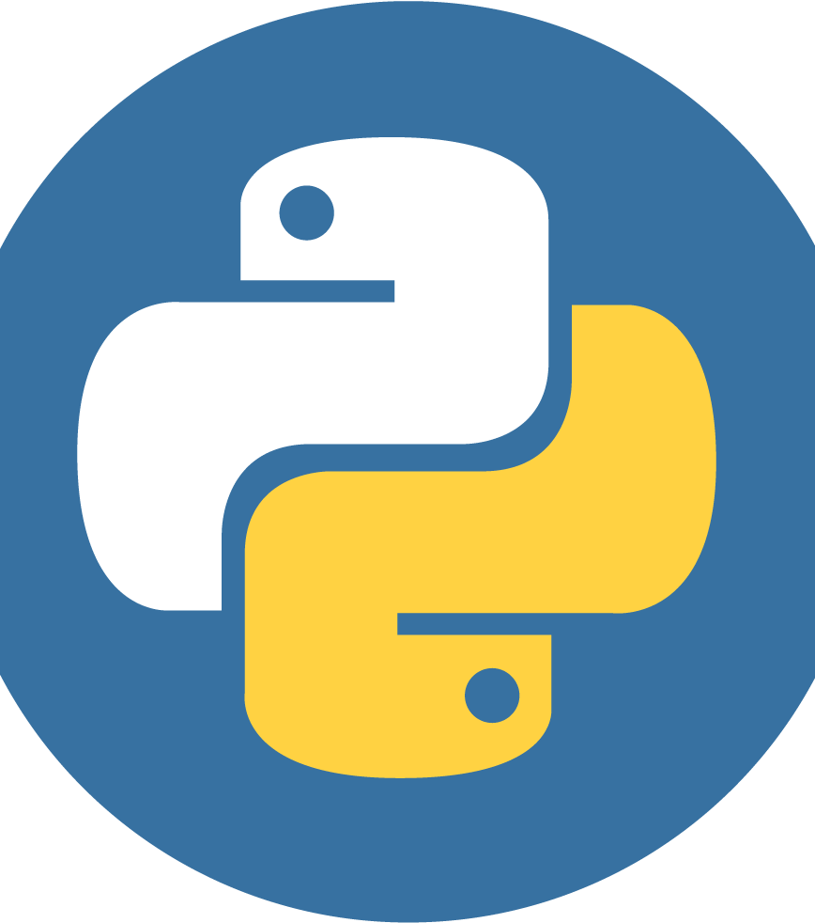
Разработка Web-служб REST. REST framework. Django REST Framework
Занятие №49

Slide 2
1. Django Rest Framework (DRF)

Slide 3
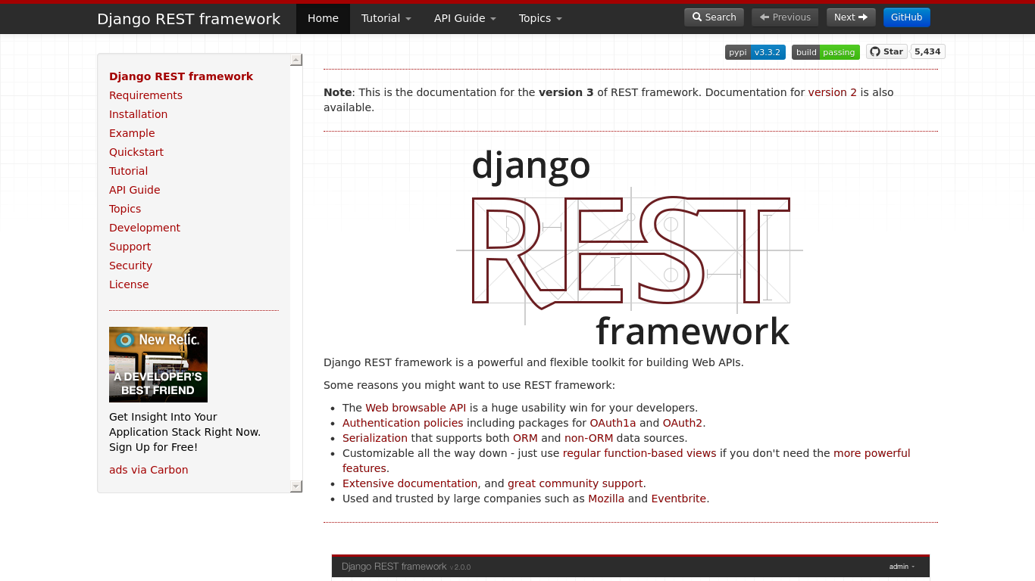
1. Django Rest Framework (DRF)
Как понятно из названия, Django REST Framework — это лёгкий фреймворк для Django, поддерживающий идеологию REST (Representational State Transfer) — репрезентативную передачу состояния.
Использование этого фреймворка позволяет легко стандартизировать запросы к базе данных и одновременно создавать RESTful WEB API нашего сайта.

Slide 4
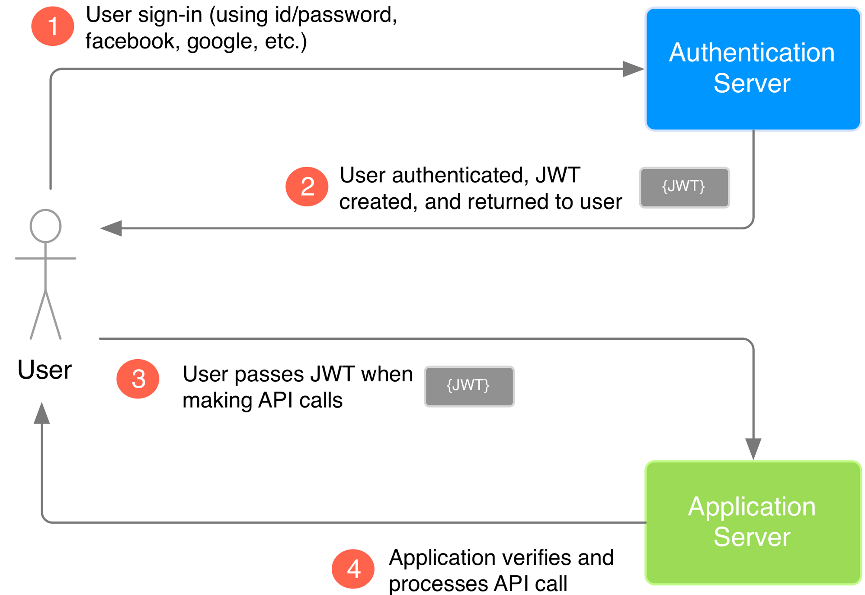
1. Django Rest Framework (DRF)
Он предоставляет простой удобный интерфейс для проектирования API и веб-сервисов JSON, что весьма популярно среди стартапов.
При работе с фреймворком REST в Python существует несколько способов реализации модной аутентификации типа JSON Web Token (JWT).

